Slide 1
بسم‌الله الرحمن الرحیم
به نام آنکه جان را فکرت آموخت

Slide 2
بازار طلا: جهانی و داخلی
میثم رادپور
26 اردیبهشت‌ماه سال نود و دو– تهران
همایش استراتژی‌های سرمایه‌گذاری در سال 92

Slide 3
طبقات دارایی
فلزات گران‌بها
طلا
نقره

Slide 4
طبقات دارایی
طبقات اصلی دارایی
حق مالی مانند سهام
اوراق بهادار با درآمد ثابت مانند اوراق قرضه
وجه نقد و ابزار بازار پول مانند گواهی سپرده
طبقات بدیل دارایی
کالاهای اساسی مانند فلزات گران‌بها
املاک و مستغلات

Slide 5
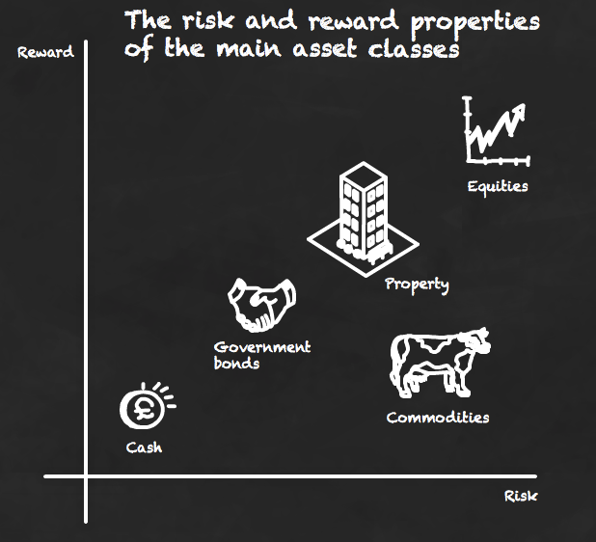
ویژگی‌های ریسک و بازده
بازده
کالاهای اساسی
سهام
ملک
قرضۀ دولتی
وجه نقد
ریسک

Slide 6
طلا و سایر طبقات دارایی
طلا دارایی‌ای است که همبستگی ناچیزی با سایر طبقات دارایی دارد:
طلا عموماً با شاخص سهام، اوراق بهادار با درآمد ثابت و شاخص دلار همبستگی ناچیز و حتی منفی دارد.
طلا عموماً به‌عنوان دارایی‌ای تلق می‌شود که نقش بیمه‌کنندۀ سبد سرمایه‌گذاری‌ها را بر عهده دارد.

Slide 7
تقاضا برای طلا
به‌عنوان کالای لوکس
68%
به‌عنوان طبقۀ دارایی
20%
به‌عنوان نهادۀ تولید
12%
Juan Carlos Artigas, World Gold Council, 03.30.10, 12:45 PM EDT

Slide 8
تصمیمات سرمایه‌گذاری
درجۀ ریسک‌گریزی
هزینۀ فرصت

Slide 9
پویایی‌های سرمایه‌گذاری: رویکرد اقتصاد خرد
نرخ بازدۀ بدون ریسک
نرخ بازدۀ سایر طبقات دارایی
بحران‌های سیاسی
بحران‌های اقتصادی
هزینۀ فرصت
تصمیمات سرمایه‌گذاری
درجۀ ریسک‌گریزی
طبقات دارایی

Slide 10
ملاحظات تصمیمات سرمایه گذاری
هرچه درجۀ ریسک‌گریزی سرمایه‌گذاران کاهش یابد، تمایل به سرمایه‌گذاری در طلا کاهش می‌یابد.
هرچه هزینۀ فرصت سرمایه‌گذاری افزایش یاید، تمایل به سرمایه‌گذاری در طلا کاهش می‌یابد

Slide 11
بحران‌های سیاسی- اقتصادی اخیر
بحران مسکن
بحران ناحیۀ یورو
بحران بدهی امریکا
ورشکستگی بانک‌ها
بحران سوریه
جنگ ارزها
بحران وام‌های دون‌اعتبار
بهار عربی
بحران بانک‌های قبرس
ایران و 1+5
کاهش رتبۀ اعتباری امریکا
بحران یونان
تنگنای اعتباری

Slide 12
هزینۀ فرصت سرمایه‌گذاری در طلا
طبقۀ سهام
نرخ بازدۀ سهام در بازارهای بین‌المللی درماه‌های اخیر خیره‌کننده است.

Slide 13
عملکرد شاخص‌های سهام امریکا
بازده از اول سال تا کنون* | بازدۀ یک‌سال گذشته* | شاخص
16/87 | 22/78 | Dow Jones
16/37 | 25/87 | S & P 500
15/00 | 21/06 | NASDAQ
*Source: http://www.bloomberg.com/quote/

Slide 14
عملکرد شاخص‌های سهام اروپا
بازده از اول سال تا کنون* | بازدۀ یک‌سال گذشته* | شاخص
8.49 | 32.95 | EURO STOXX 50 Price EUR
15.31 | 27.54 | FTSE 100
10.96 | 35.14 | CAC
*Source: http://www.bloomberg.com/quote/

Slide 15
عملکرد شاخص‌های سهام آسیا
بازده از اول سال تا کنون* | بازدۀ یک‌سال گذشته* | شاخص
43.03 | 68.92 | Nikkei 225
1.74 | 19.56 | Hong Kong Hang Seng Index
14.88 | 30.12 | S&P/ASX 200
*Source: http://www.bloomberg.com/quote/

Slide 16
عملکرد شاخص‌های طلا
بازده از اول سال تا کنون | بازدۀ یک‌سال گذشته | شاخص
14/94- | 10/26- | *SPDR Gold Trust (ETF)
14/00- | 9/83- | ** Gold/USD
*Source: http://www.google.com/finance?
**Source: http://www. http://www.kitco.com

Slide 17
نرخ بیکاری امریکا

Slide 18
نرخ بیکاری ژاپن

Slide 19
نرخ بیکاری ناحیۀ یورو

Slide 20
هزینۀ فرصت سرمایه‌گذاری در طلا
طبقۀ اوراق بهادار با درآمد ثابت
انتظار می‌رود نرخ بازدۀ اوراق بهادار با درآمد ثابت با تجدید نظر در سیاست‌های پولی انبساطی اقتصادهای بزرگ جهان افزایش یابد.

Slide 21
اثر اقتصادهای نوظهور
اقتصادهای نوظهور خصوصاٌ در کشورهای آسیایی خریدهای خود را افزایش داده‌اند. این عامل حداقل در کوتاه‌مدت ممکن است باعث توازن عرضه و تقاضای طلا شود.

Slide 22
کف قیمت طلا
هرینۀ نهایی تولید طلا
1200 تا 1300 دلار هر اونس

Slide 23
حباب طلا در بازار تهران
درصد حباب | مطلق حباب | قیمت ذاتی | قیمت بازار | نوع سکه
12 | 1,600,000 | 11,510,000 | 13,110,000 | امامی
14 | 940,000 | 5,760,000 | 6,700,000 | نیم
31 | 1,270,000 | 2,880,000 | 4,150,000 | ربع
51 | 1,510,000 | 1,440,000 | 2,950,000 | گرمی

Slide 24
با تشکر

